Slide 1

IA en selección de fondos
Profesor: Iñaki Munarriz

Slide 2
INDICE
Introducción
Métricas estadísticas principales para la medición de fondos
IA: Ingeniería de prompting & best practices
Práctica
Usos avanzados

Slide 3
Introducción
Objetivo: Aprender a integrar herramientas de inteligencia artificial en la selección de fondos de inversión, aplicando técnicas cuantitativas y métodos de agrupamiento (clustering) para optimizar el análisis y la toma de decisiones.
Temas clave:
Elementos clave en la selección de fondos: Análisis de métricas esenciales como ratios de rentabilidad y riesgo.
Ingeniería de prompting: Uso práctico de IA para generar y personalizar código enfocado en análisis financieros.
Clustering aplicado: Implementación de técnicas para identificar grupos de fondos según su perfil de riesgo-rentabilidad.
Casos avanzados: Mejoras sugeridas para futuros desarrollos.
Enfoque práctico: Durante esta sesión, se trabajará con herramientas como Google Colab para llevar a cabo un caso de uso real, destacando cómo la IA puede automatizar y personalizar procesos clave en la gestión de inversiones.

Slide 4

Introducción - Selección cuantitativa
Más allá del análisis cualitativo necesario para la selección de un fondo, se estudiará la industrialización de la selección de fondos de inversión.
Para ello, exploraremos los factores clave que describan sus características para una toma de decisiones informada.
Definición de métricas.
Nos apalancaremos en la IA para escribir el código que nos permita industrializar el proceso, pero también lo aplicaremos para hacer más eficiente la labor más discrecional → Extracción de información de las políticas de inversión.

Slide 5
Introducción – Due diligence de fondos de inversión
El enfoque tradicional está basado en los siguientes aspectos:
Características generales: Fecha de lanzamiento, categoría a la que pertenece, AuM, Clases, inversión mínima, TER, Divisa (Hedged?).
Métricas estadísticas: descriptivas, rentabilidad (percentiles y consistencia) y riesgo.
Composición del fondo: Asset Allocation, Exposición Geográfica/Sectorial, estilos de inversión, uso de derivados y liquidez (frecuencia de negociación y plazo de liquidación).
Gestión y Estrategia: Tipo de gestión (pasiva/activa), gestor/equipo gestor, benchmark, estrategia de inversión y políticas ESG.
Nos enfocaremos principalmente en la parte relativa a las métricas estadísticas.

Slide 6
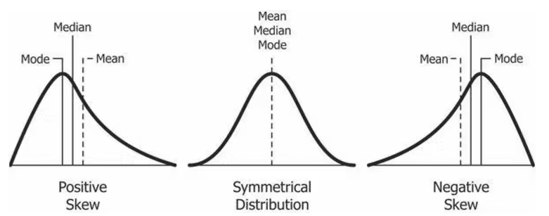


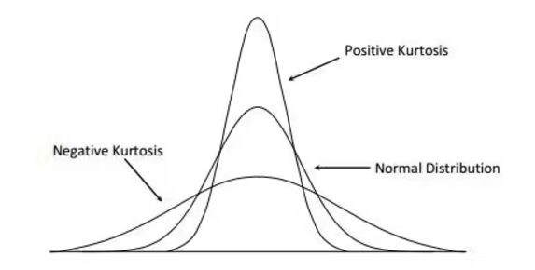

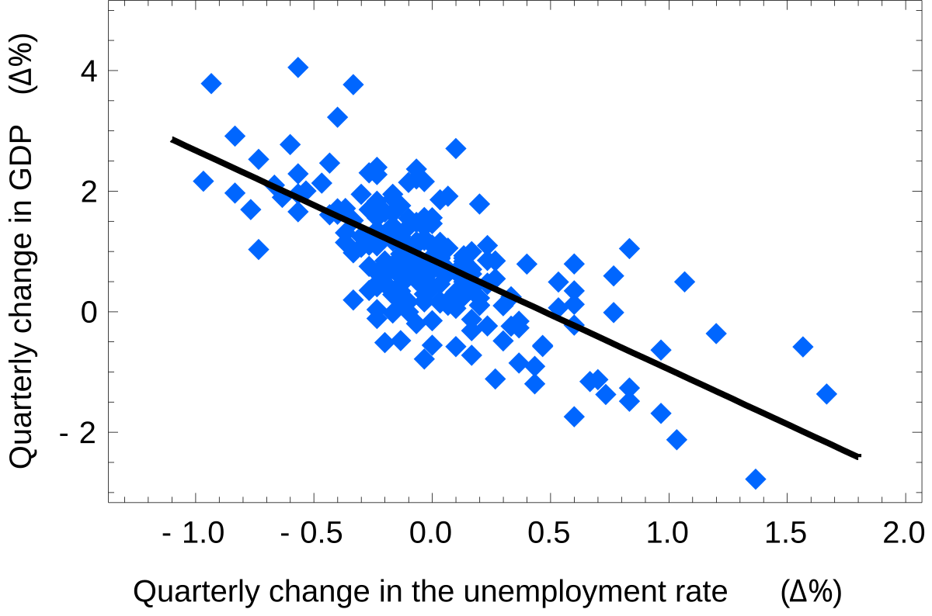

2. Métricas estadísticas principales para la medición de fondos: Descriptivas
Media (Promedio): La suma de todos los valores dividida por el número de valores.
Asimetría (Skewness): Mide la falta de simetría en la distribución de probabilidad de una variable aleatoria en relación con su media.
Kurtosis: Describe la forma de la distribución de los datos en un conjunto.
R²: Representa la proporción de la varianza de una variable dependiente explicada por una variable independiente y su valor se encuentra entre 0 y 1.
R² = 0.83
β

Slide 7





2. Métricas estadísticas principales para la medición de fondos: Medidas de Riesgo
Volatilidad (Desviación Estándar): Dispersión de los rendimientos de un valor o índice de mercado.
Tracking Error: La desviación estándar de la diferencia entre los rendimientos de una inversión y su índice de referencia.
Covarianza: Una medida de cuánto varían conjuntamente dos variables. Indica el grado en que dos variables aleatorias tienden a cambiar en relación entre sí.
Correlación: Describe la magnitud y dirección en que dos variables cambian juntas y su valor está comprendido entre –1 y 1.
Beta: Una medida del riesgo de una acción en relación con el mercado.

Slide 8




2. Métricas estadísticas principales para la medición de fondos: Medidas de Rendimiento
Alfa: Medida del desempeño de una inversión en relación con un índice de referencia.
Ratio de Sharpe: Medida del performance ajustado al riesgo de una inversión.
Ratio de Información: Evalúa la rentabilidad de una cartera más allá de la rentabilidad de su índice de referencia, ajustados por la volatilidad.
Máxima Pérdida (Maximum Drawdown): Pérdida máxima desde el pico hasta el punto más bajo durante un período específico.
Ratio de Sortino: Similar al ratio de Sharpe, pero se enfoca en el riesgo a la baja, considerando únicamente la desviación estándar de las rentabilidades negativas.
Ratio de Calmar: Relación entre la rentabilidad anualizada y la máxima pérdida, utilizada para evaluar el desempeño ajustado al riesgo de una inversión.

Slide 9
2. Métricas estadísticas principales para la medición de fondos: Otras metodologías cuantitativas
Análisis factorial: Para tener un proxy de las exposiciones e identificar los factores dominantes en cada fondo, se pueden realizar regresiones lineales y extraer sus betas. Además, permite evaluar la consistencia del fondo en su exposición a factores a lo largo del tiempo.
Para Fondos Puros (generalmente de Renta Variable), los factores vendrán definidos por estilos factoriales como Value, Quality, Momentum etc.
En Fondos Mixtos los factores suelen ser índices de Renta Variable y Renta Fija, acotando su exposición geográfica en función del proceso de inversión de los fondos.
Stress test: Mediante datos históricos del fondo, se podrán aplicar técnicas como análisis de Monte Carlo para estresar el fondo bajo distintos escenarios y comparar la consistencia frente a otros fondos.
Estos dos puntos los veremos en próximas sesiones.

Slide 10



3. Ingeniería de prompting & best practices
El uso de LLMs mediante aplicaciones como ChatGPT permite ser exponencialmente más productivo. En este caso, nos vamos a enfocar en una aplicación concreta denominada "Copiloto", que será un asistente que nos ayudará a programar de manera rápida y eficiente todas las tareas que le especifiquemos en el prompt.
Google tiene su propio LLM denominado Gemini integrado en Google Colab, entorno que se utilizará para programar en esta sesión. Codey será el motor que se apalanca en Gemini para desarrollar código, en este caso, utilizando el lenguaje de Python. Es decir: Gemini (el cerebro) interpreta el prompting que le escribimos y envía las instrucciones a Codey. Por eso es tan relevante la ingeniería del prompting así como darle feedback al Copiloto.
Prompt
Codey

Slide 11




3. Ingeniería de prompting & best practices
Al trabajar con un modelo de lenguaje grande (LLM), que es general y versátil, es importante crear prompts específicos para obtener respuestas que se ajusten a nuestras necesidades. Este proceso de adaptación se conoce como Fine-tuning del modelo y, en algunos casos, se utiliza una técnica llamada LoRA (Low-Rank Adaptation).
El Fine-tuning permite personalizar el comportamiento del LLM para que genere resultados relevantes según nuestras preferencias y necesidades, como adaptar el modelo a un estilo específico de programación o a tareas concretas. Esto es posible porque los LLMs suelen estar pre-entrenados con grandes cantidades de datos, y la personalización se enfoca en ajustar estos conocimientos a contextos específicos.
Entrenamiento previo
Modelo de origen
Conjunto de datos origen grande
Copia
Conjunto de datos destino pequeño
AJUSTE
Modelo de destino

Slide 12
3. Ingeniería de prompting & best practices
El prompting consiste en aprender a enfocar de manera precisa nuestra comunicación con un agente conversacional. Para lograrlo, es importante seguir ciertas reglas, similares a las que usamos en la vida cotidiana al ajustar nuestro lenguaje según el contexto. Estas reglas se basan en una combinación de tres elementos:
Sintaxis: Construir frases completas y estructuradas siguiendo un marco definido, como el framework CAREF.
Gramática: Utilizar correctamente los elementos necesarios, como comillas "", paréntesis (), y otros símbolos clave.
Estilos conversacionales: Elegir el enfoque adecuado para interactuar, como Zero-shot, Few-shot, Chain of Thought o Knowledge-based prompting.
Además de estos elementos, es importante considerar la ventana de contexto del Copiloto. Esta ventana de contexto es la cantidad de información que el agente conversacional puede procesar y "recordar" durante una interacción. Determina cuánto texto previo se tiene en cuenta para generar respuestas coherentes y relevantes, ayudando al agente a priorizar la información más importante en cada momento.

Slide 13

3. Ingeniería de prompting & best practices
Sintaxis:
La construcción de frases completas y estructuradas es esencial para una comunicación efectiva con agentes conversacionales. Esto asegura claridad y precisión en las respuestas generadas.
Marco CAREF: Un marco práctico para diseñar prompts efectivos, basado en cinco elementos.
Además de esto, para orientar correctamente el Fine-Tuning del modelo, es aconsejable dar feedback (buen trabajo/no es la respuesta deseada) para ir ajustando el modelo y que las respuestas tengan una mayor precisión.
Marco CAREF
4. Examples (Ejemplos): Añade ejemplos específicos para guiar al agente y reducir ambigüedades.
"La suma de dos números como 3 y 5 da como resultado 8. Muestra: Input: 3,5 Output: 8
5. Format (Formato): Define el formato esperado para la respuesta.
"Devuelve el resultado en fomato JSON."
3. Results (Resultados): Indica el resultado o nivel de detalle deseado.
"Devuelve el código con comentarios en inglés."
2. Actions (Acciones): Describe lo que se espera que haga el agente.
"Escribe un código que sume dos números."
1. Context (Contexto): Proporciona el trasfondo necesario para que el agente entienda la situación o el problema.
"Eres un asistente que ayuda con la programación en Python."

Slide 14
3. Ingeniería de prompting & best practices
Gramática:
Comillas dobles "" o Comillas simples '': Delimitan texto literal que el agente debe incluir o interpretar.
Escribe una frase que incluya la palabra "inteligencia artificial".
Paréntesis (): Agrupan opciones o aclaran significados en una instrucción.
Describe el impacto del cambio climático en (economía, salud o biodiversidad).
Corchetes []: Indican valores opcionales o elementos que el agente puede ignorar si no se especifican.
Genera un título para un artículo [en inglés].
Llaves {}: Se usan principalmente para definir variables.
Reemplaza {x} y {y} en esta fórmula: x + y = z.
Puntos suspensivos ...: Indican continuidad o solicitudes abiertas.
Completa la frase: "La inteligencia artificial...".
Dos puntos : : Introducen listas, parámetros o estructuras de datos.
Lista las tareas:
- Aprender Python
- Practicar machine learning

Slide 15
3. Ingeniería de prompting & best practices
Estilos conversacionales:
Zero shot: Consiste en no proporcionar ningún ejemplo al Copiloto, permitiendo que genere el resultado más probable basándose únicamente en los datos con los que ha sido entrenado.
¿Qué es el aprendizaje supervisado en machine learning?
Few shot: Implica incluir varios ejemplos en el prompt para guiar al Copilot y reducir la posibilidad de obtener resultados ambiguos.
Ejemplo 1: Input: "2+3", Output: "5"
Ejemplo 2: Input: "6+4", Output: "10"
Ahora, responde a esta pregunta: Input: "9+4"
Chain of Tought: Es un enfoque en el que se desglosan las instrucciones paso a paso, explicando detalladamente al Copiloto todo lo que debe hacer en el programa.
Quiero escribir un código que me permita realizar una agrupación de fondos en distintas categorías. Lista los pasos del proceso.
Knowledge based: Se centra en resaltar partes del código para enfatizar la información más relevante, orientando de manera efectiva al Copiloto.
Aquí tienes un fragmento de código en Python: XYZ
Explica cómo funciona este código.

Slide 16
3. Ingeniería de prompting & best practices
Ejemplo de prompt (resaltados en azul las variables en el prompt):
"Eres un experto analista financiero especializado en data sciencie de series temporales. Quiero que analices el mercado de {activo} en {país} durante el periodo del {fecha_inicio} al {fecha_fin}. Crea un informe detallado con las siguientes actividades:
- Realizar un análisis técnico básico (niveles de soporte, resistencia y tendencias).
- Devuelve el valor de la rentabilidad media diaria, rentabilidad total, desviación estándar, Ratio de Sharpe y Máximo Drawdown.
Quiero el formato de los resultados sea el siguiente:
{país}, {activo}: {fecha_inicio} - {fecha_fin}
Nivel Soporte:
Nivel Resistencia:
Tendencia: Alcista/Neutral/Bajista
Rentabilidad media diaria:
...
"

Slide 17
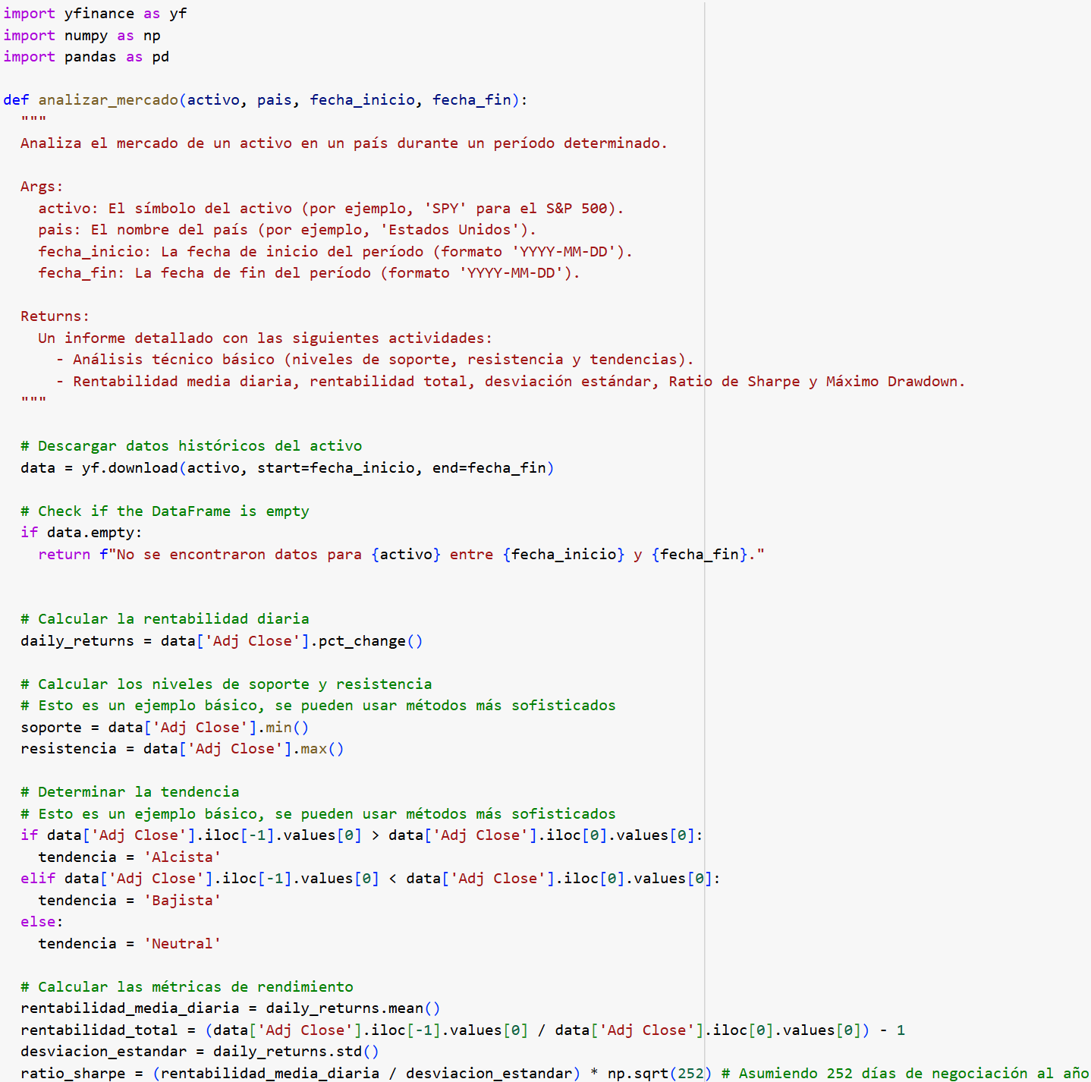
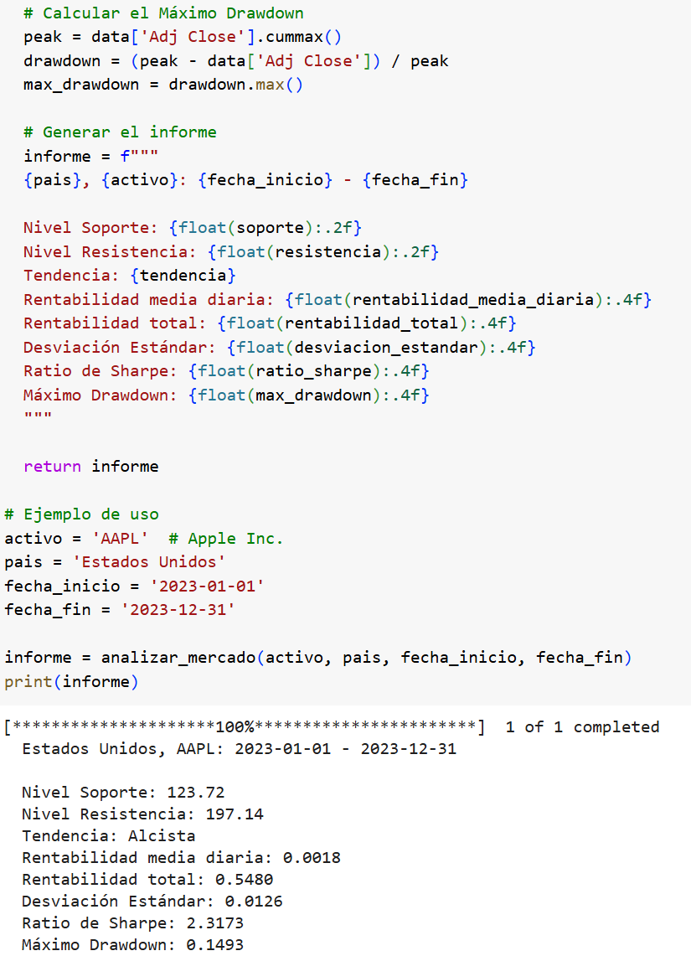
3. Ingeniería de prompting & best practices
RESULTADO del Ejemplo:
1
2
resultado

Slide 18
3. Ingeniería de prompting & best practices
Definición de “Sistema” (dentro de un LLM):
Las APIs de los LLM permiten configurar el rol del sistema, que define el comportamiento y enfoque del modelo. Este rol actúa como el marco de referencia que guía las respuestas del LLM, estableciendo las reglas iniciales del modelo.
Contexto: Qué tipo de tarea debe de realizar (por ejemplo: Eres un asesor financiero, analista de datos, etc.).
Tono: Formal, técnico, casual, etc.
Límites: Qué puede y qué no puede responder.

Slide 19


3. Ingeniería de prompting & best practices
Agentes:
Sistema autónomo que se apalanca en un LLM para interactuar con el entorno, tomar decisiones y ejecutar tareas específicas basándose en instrucciones o datos proporcionados.
Ejemplo aplicado a selección de fondos:
Usuario: “Analiza el fondo XYZ”
Resultado
Chatbot
(LLM)
Captura de datos
Clasificación
Análisis cuantitativo
Recomendación
Generación de informe

Slide 20
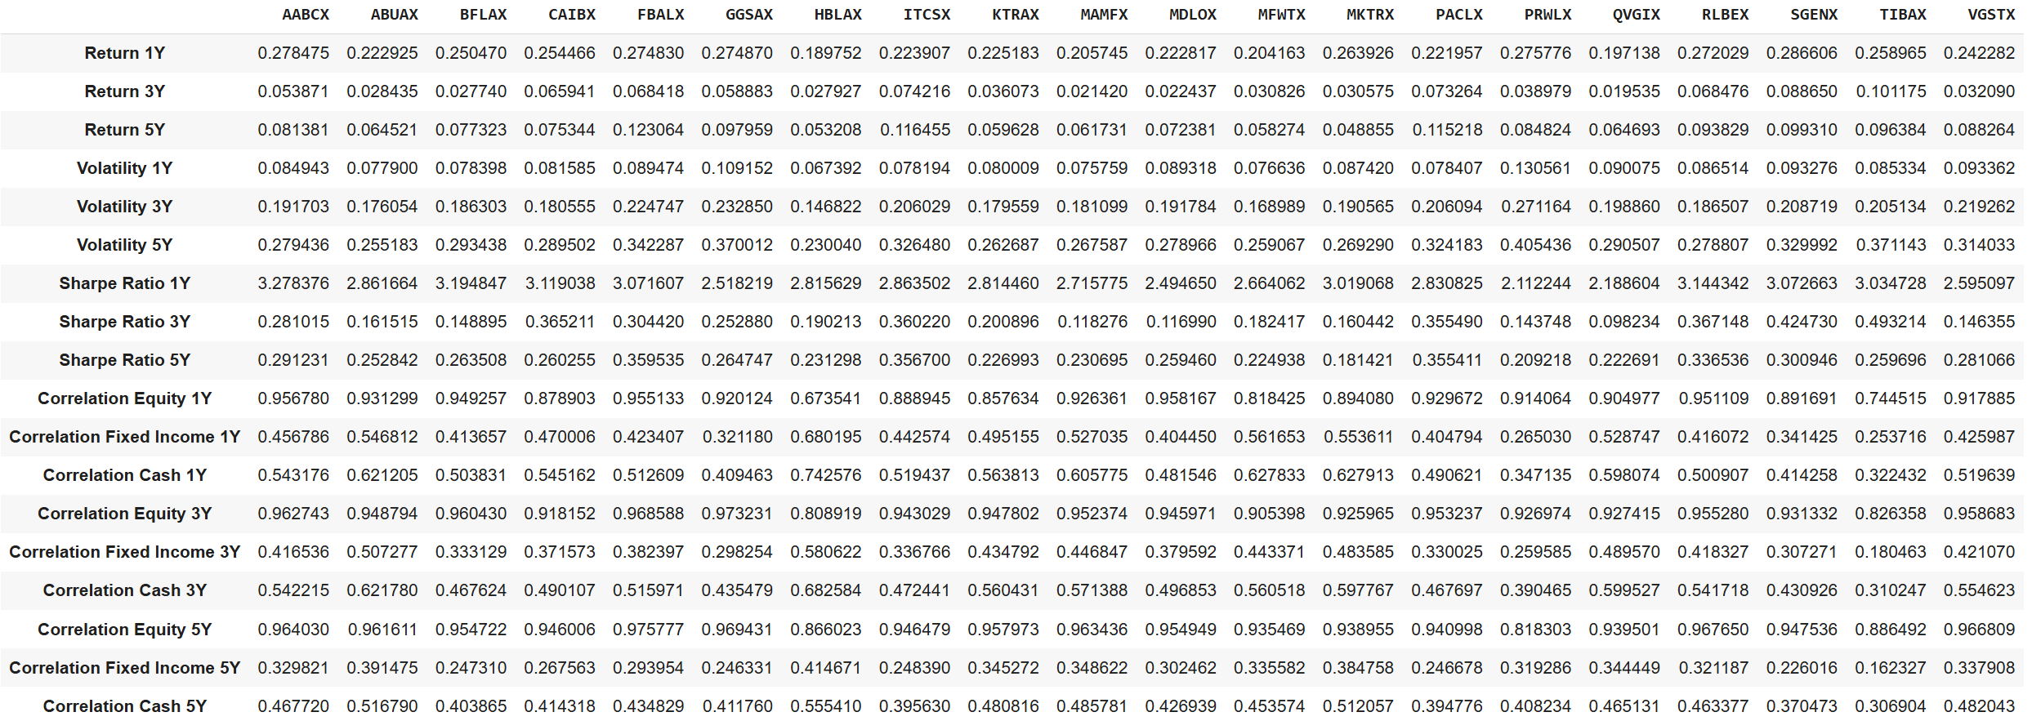
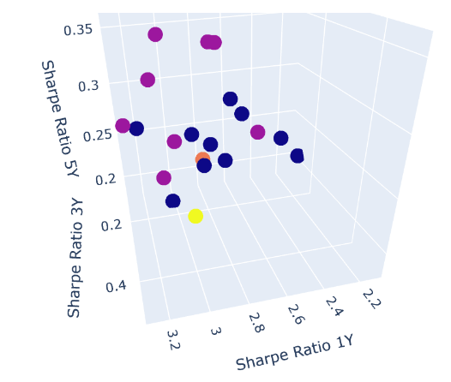

4. Práctica
Objetivo: Identificar grupos (clusters) de fondos calculando métricas estadísticas. Todo el proceso de desarrollo de código se realizará escribiendo prompts en Google Colab usando Gemini.
Fondos y sus correspondientes métricas
Visualización de fondos por grupos

Slide 21
5. Usos avanzados
DESARROLLA MÁS ESTOS PUNTOS
En caso de utilizar más de 10 métricas y distintos horizontes temporales, se sugiere aplicar técnicas de reducción de dimensionalidad.
Además de las técnicas tradicionales de reducción de dimensionalidad como PCA, se pueden aplicar técnicas de Deep Learning sobre las métricas estadísticas para generar embeddings sobre los cuales se aplicarían el método de clustering.
Explorar diferentes métodos de clustering como Gaussian Mixture Models (GMM).
Leer el folleto de cada fondo y generar un embedding para ver cuáles son los fondos más similares entre sí.

Slide 22


